Slide 1
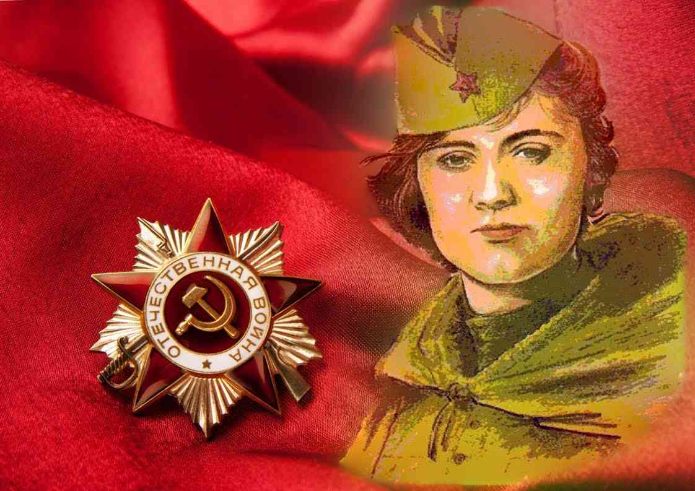

Выполнила: Боброва Р.А.
Женщины в отечественной войне 1941-1945

Slide 2
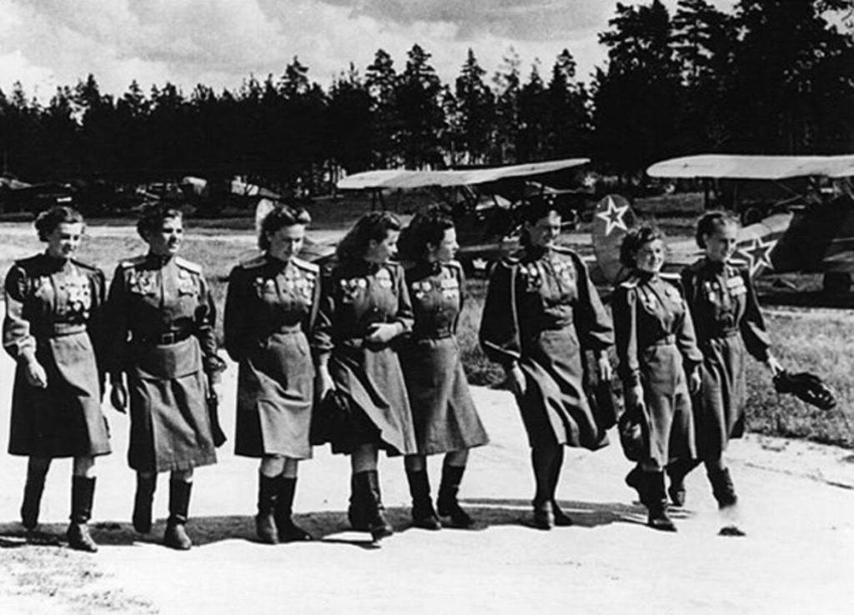
Великая Отечественная война стала настоящим испытанием для русского народа. Равнодушных не было. Каждый пытался внести свой вклад и немного приблизить победу. Мужчины воевали, старики, женщины и дети работали в тылу – так представляет войну современный человек. На самом деле женщины тоже принимали активное участие в военных действиях. Больше всего их было среди медиков, они вытаскивали раненых с поля боя, не задумываясь о смертельной опасности.
Немало было и таких, которые воевали с врагом наравне с мужчинами. По официальным данным их количество превышает 800 тысяч. Танкисты, пулеметчицы, связисты, снайперы, разведчицы – не женские «профессии», но девушки-воины шли вперед, они не считали себя слабым полом.

Slide 3
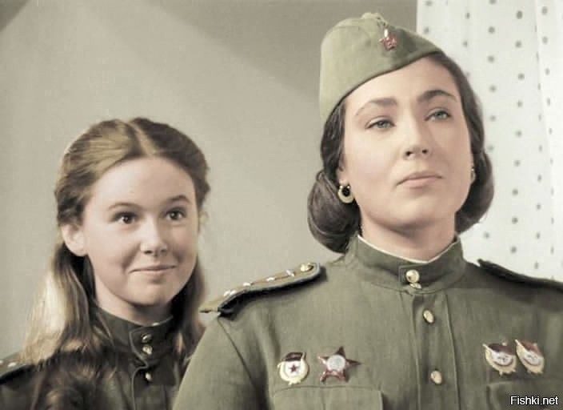
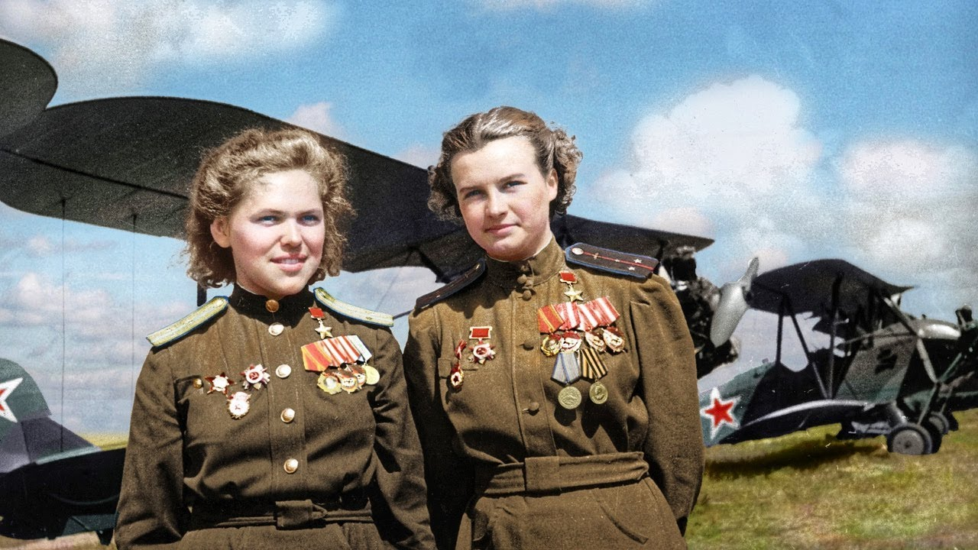
Ночные налётчицы
О стойкости и мужестве наших защитниц судите сами. Их не страшили ни техническое превосходство противника, ни плохая погода, ни тяжелые будни, наполненные томительным ожиданием: лететь? Не лететь? Садясь за штурвал, девушки не думали о том, какой вылет окажется последним, не вспоминали о легкой обшивке и маленькой скорости своих «ласточек». Кто знает, возможно поэтому многим «валькириям» неизменно везло возвращаться в часть снова и снова?

Slide 4
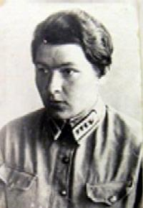
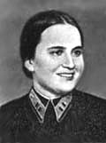
Женщины - авиаторы
Казаринова Тамара Александровна - в 1936 году уже была командиром авиационной эскадрильи ( тогда ещё не женского, а обычного боевого полка ). Лётные дела в подразделении шли столь успешно, что в 1936 году её наградили орденом Ленина. Тогда это была высшая награда. До своего ранения в 1942 году, командовала 586-м женским истребительным авиационным полком.
Раскова Марина участвовала в полётах на большие расстояния. 24 - 25 сентября 1938 года вместе с В. С. Гризодубовой и П. Д. Осипенко совершила беспосадочный перелёт Москва - Комсомольск-на-Амуре на самолёте "Родина". Во время Великой Отечественной войны командовала бомбардировочным полком. Погибла в авиационной катастрофе. Похоронена в Кремлёвской стене.

Slide 5
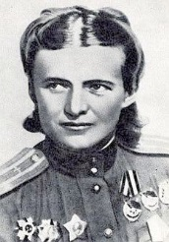
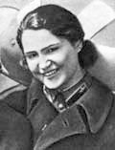
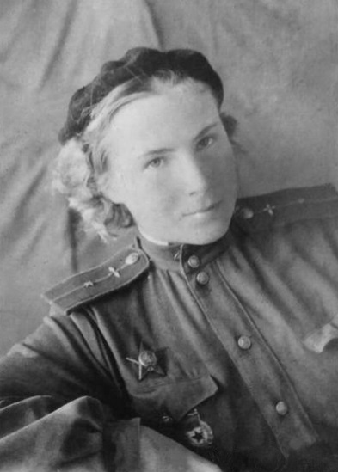
Бершанская Евдокия Давыдовна - Гвардии подполковник. В 1932 году окончила авиационную школу лётчиков. Лично выполнила 20 боевых вылетов. Под её командованием полк совершил 23672 боевых вылета, сбросил на противника более 3000 тонн бомб. После войны работала в Комитете советских женщин и в Комитете ветеранов войны.
Хомякова Валерия Ивановна - Участница Великой Отечественной войны с февраля 1942 года. Воевала в составе 586-го ИАП ПВО. Первая среди женщин - лётчиц сбила в ночном бою самолёт противника. Погибла в при выполнении боевого задания под Саратовом.
Литвяк Лидия Владимировна - самая результативная женщина - авиатор 2-й Мировой войны. Совершила около 150 боевых вылетов, в воздушных боях сбила лично 6 самолётов и 1 аэростат наблюдения, ещё 6 самолётов противника уничтожила в группе с товарищами.1 августа 1943 года погибла в воздушном бою. Указом Президента СССР от 5 мая 1990 года посмертно удостоена звания Героя Советского Союза.

Slide 6
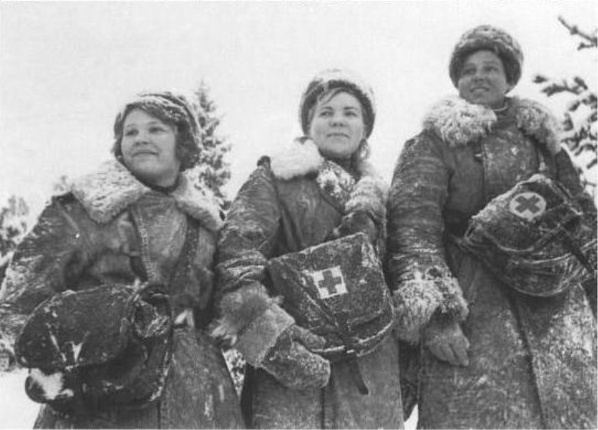
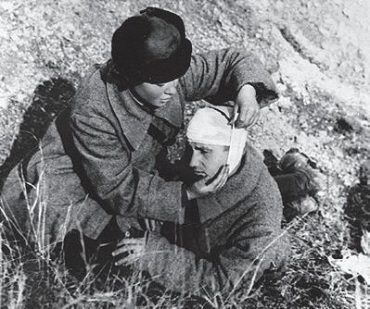
О тех, кто спас миллионы жизней в Великую Отечественную
То, что сделано военной медициной в годы минувшей войны, по всей справедливости может быть названо подвигом. Для нас, ветеранов Великой Отечественной войны, образ военного медика остается олицетворением высокого гуманизма, мужества и самоотверженности.

Slide 7
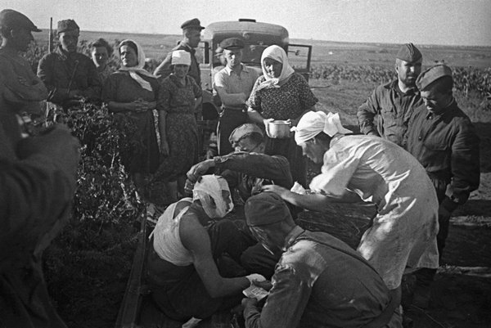
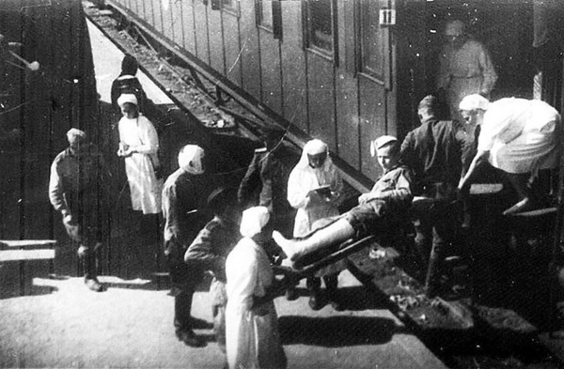
Большинство медиков – это женщины, матери, сестры, дочери. На их плечи легла основная тяжесть военных будней, ведь почти все мужское население находилась на передовой. На их долю выпало испытаний не меньше, чем солдатам на передовой. Столько храбрости, мужества, бесстрашия они проявляли! Старым людям и детям, раненым и инвалидам, ослабевшим и больным — всем была необходима помощь медицинской сестры и санитарной дружинницы. И это чувствовал каждый боец и командир в бою, зная, что рядом сестра — «сестрица», бесстрашный человек, который не оставит в беде, окажет первую помощь в любых условиях, оттащит в укрытие, вынесет в тяжелую минуту на себе, спрячет от бомбежки в пути.

Slide 8
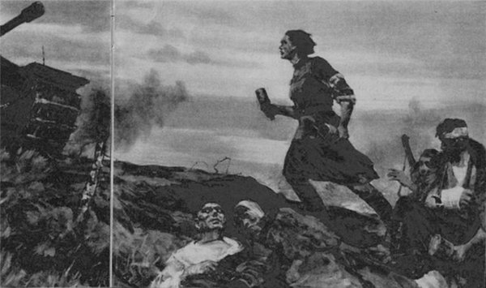
Стих Юлии Друниной
На носилках, около сарая,
На краю отбитого села,
Санитарка шепчет, умирая:
-Я еще, ребята, не жила...
И бойцы вокруг нее толпятся
И не могут ей в глаза смотреть:
Восемнадцать - это восемнадцать,
Но ко всем неумолима смерть...
Через много лет в глазах любимой,
Что в его глаза устремлены,
Отблеск зарев, колыханье дыма
Вдруг увидит ветеран войны.
Вздрогнет он и отойдет к окошку,
Закурить пытаясь на ходу.
Подожди его, жена, немножко -
В сорок первом он сейчас году.
Там, где возле черного сарая,
На краю отбитого села,
Девочка лепечет, умирая:
- Я еще, ребята, не жила...

Slide 9
ЖЕНЩИНЫ-РАЗВЕДЧИЦЫ В ВЕЛИКОЙ ОТЕЧЕСТВЕННОЙ ВОЙНЕ
Много ярких страниц в историю борьбы нашего народа против фашистских захватчиков вписали разведчики. Исторически так сложилось, что разведка – мужское дело. Но, на самом деле, в разведке всегда было много женщин, и заслуг перед Родиной у них не меньше, чем у мужчин. Каждая из этих женщин – уникальна, ведь в разведку отбирали лучших из лучших
Женщина и война... Об этом нельзя говорить без волнения. В грозные военные годы мать, любящая жена, сестра или любимая – наравне с мужчинами решительно и отважно защищали Родину. Женщина воевала. Убивала врага, шедшего по нашей земле с невероятной жестокостью, сжигавшего и разрушавшего дома, уничтожавшего все живое на своем пути. По подсчетам историков, в годы Великой Отечественной войны свыше 2 миллионов женщин из республик бывшего Советского Союза участвовали в войне, 800 тысяч из них – находились непосредственно на фронте. Одна из женщин, дошедших до Берлина, на стене рейхстага написала: “Я, София Кунцевич, пришла в Берлин, чтобы убить войну”.

Slide 10
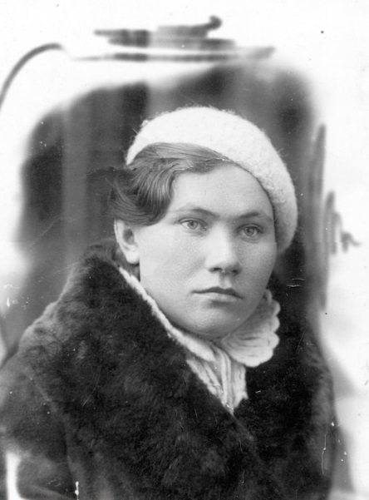
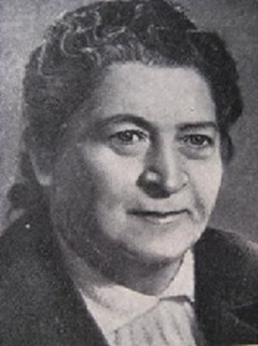
Герой Советского Союза Гнилицкая Нина Тимофеевна
Родилась 1 августа 1916 года в селе Княгиновка. Разведчица 465 отдельной разведывательной роты 383 стрелковой дивизии. Красноармеец Гнилицкая Н. Т. в ночь на 5 ноября 1941 года провела группу разведчиков в захваченное врагом родное село Княгиновка, убила часового, уничтожила гранатами в одном из домов 10 гитлеровцев. Попав в окружение с группой разведчиков, Нина Гнилицкая погибла 10 декабря 1941 года.
Родилась в 1900 году на Херсонщине. В составе разведывательного отдела штаба 3-го Украинского фронта готовила разведывательные группы для отправки в тыл противника. При этом сама неоднократно десантировалась для выполнения специальных заданий на территорию Румынии и Венгрии.
Награждена двумя орденами Ленина, двумя орденами Красного Знамени, орденом Красной Звезды, многими другими наградами СССР и иностранных государств. Умерла в 1980 году.
Фортус Мария Александровна

Slide 11
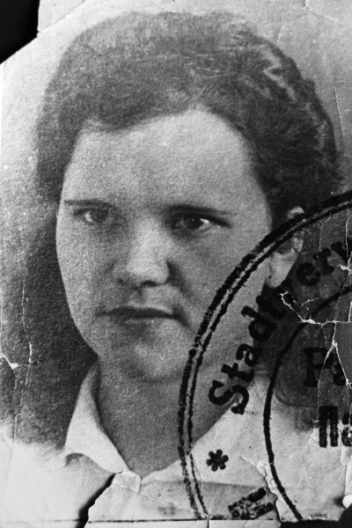
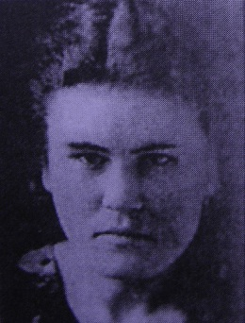
Бобырева Мария Максимовна
Родилась в 1918 году в городе Кременчуг. Первым и самым опасным заданием для Марии была работа секретарем в немецком штабе в городе Винница. Оружием молодой разведчицы были безупречный немецкий, умение общаться и привлекательность. 6 ноября 1944 года во время пересечения границы Марию схватили. Угрозы, допросы, побои, одиночная камера. Смертный приговор. Но судьба улыбнулась разведчице – ее освободили партизаны. И Мария продолжила свое неженское дело. Почетная гражданка Чехии и Польши.
Родилась 21 декабря 1924 года на Днепропетровщине.
К разведывательной работе привлечена в 1944 году. В августе 1944 года была десантирована в тыл противника вблизи Кракова как радист разведывательной группы “Голос”, в составе которой успешно действовала до января 1945 года. Работала нелегально. Благодаря ее деятельности в штаб фронта было передано огромное количество разведывательных данных о состоянии и численности противника, поступавших от разведчиков и польских партизан. Награждена орденом Красной Звезды, многими другими наградами
Жукова Ася Федоровна

Slide 12
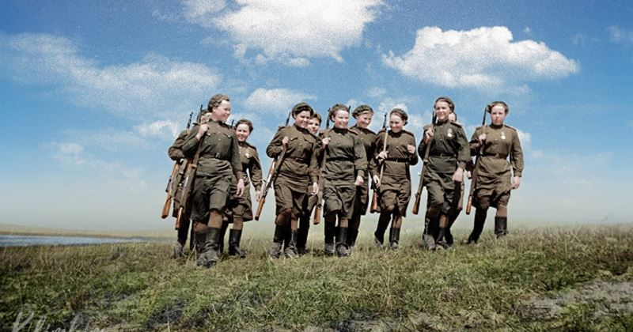
Снайперы
Считается, что война — это не женское дело. Но когда враг приходит на родную землю, часто приходится пересматривать свое отношение ко многому и браться за оружие. Снайпером стать непросто. Для этого нужно обладать множеством качеств: наблюдательностью, терпением, умением ждать и, несомненно, гибким аналитическим умом. Такими качествами часто обладают именно женщины и именно поэтому среди наиболее эффективных снайперов немало представительниц прекрасного пола.

Slide 13
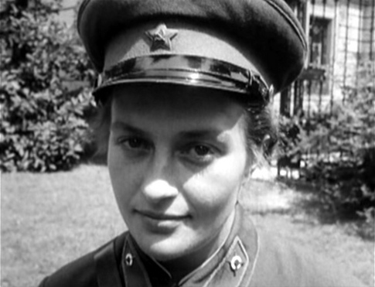
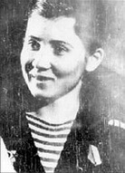
Лучшие советские женщины-снайперы Великой Отечественной войны.
Людмила Павличенко - уничтожила 309 солдат и офицеров противника Людмила Павличенко (12 июля 1916 - 27 октября 1974) - Герой Советского Союза. Добровольцем ушла на фронт в июне 1941 года. Участвовала в обороне Одессы и Севастополя. После ранения ездила в составе делегации в США и Канаду.
Ольга Васильева - уничтожила 185 врагов. Она открыла боевой снайперский счёт 15 августа 1943 года. После окончания войны вернулась в родной Воронеж. Награждена орденами Отечественной войны, Красной Звезды, медалями "За отвагу", "За оборону Одессы", "За оборону Севастополя", "За оборону Кавказа" и "За победу над Германией".

Slide 14
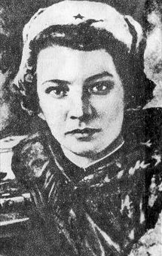
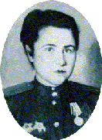
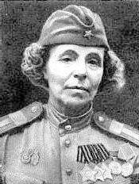
Наталья Ковшова - уничтожила 167 врагов. Наталья Ковшова (26 ноября 1920 — 14 августа 1942) — Герой Советского Союза. Родилась в Уфе. Добровольцем ушла на фронт в октябре 1941 года. Участвовала в обороне Москвы. С января 1942 года воевала на Северо-Западном фронте. 14 августа 1942 года около деревни Сутоки Новгородской области вместе со снайпером Марией Поливановой вели бой до последнего патрона. Затем подорвали последними гранатами себя вместе с окружившими их гитлеровцами.
Инна Мудрецова - уничтожила 138 врагов. Инна Мудрецова свой снайперский счёт открыла в 1943 году под Гомелем. На подступах к Берлину Инна была тяжело ранена и ей ампутировали левую руку. После войны Инна Мудрецова стала лектором общества "Знание", объездила почти весь Советский Союз. Скончалась Инна в самый канун 55-летия Победы.
Нина Петрова - уничтожила 122 врага. Нина Петрова - полный кавалер ордена Славы. Родилась 15 (27) июля 1893 года в Ораниенбауме (сейчас город Ломоносов). Задолго до начала войны Нина Петрова увлеклась пулевой стрельбой, окончила школу снайперов, в которой потом стала инструктором. К началу Великой Отечественной войны ей было уже 48 лет и она не подлежала призыву. Однако она добровольцем ушла на фронт.

Slide 15
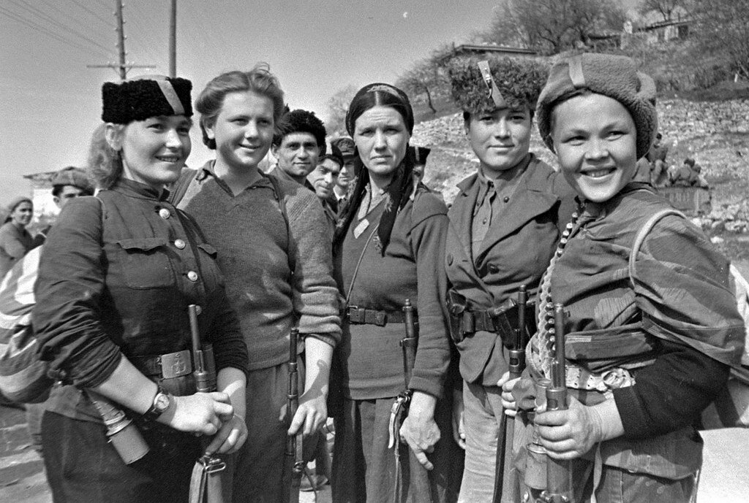
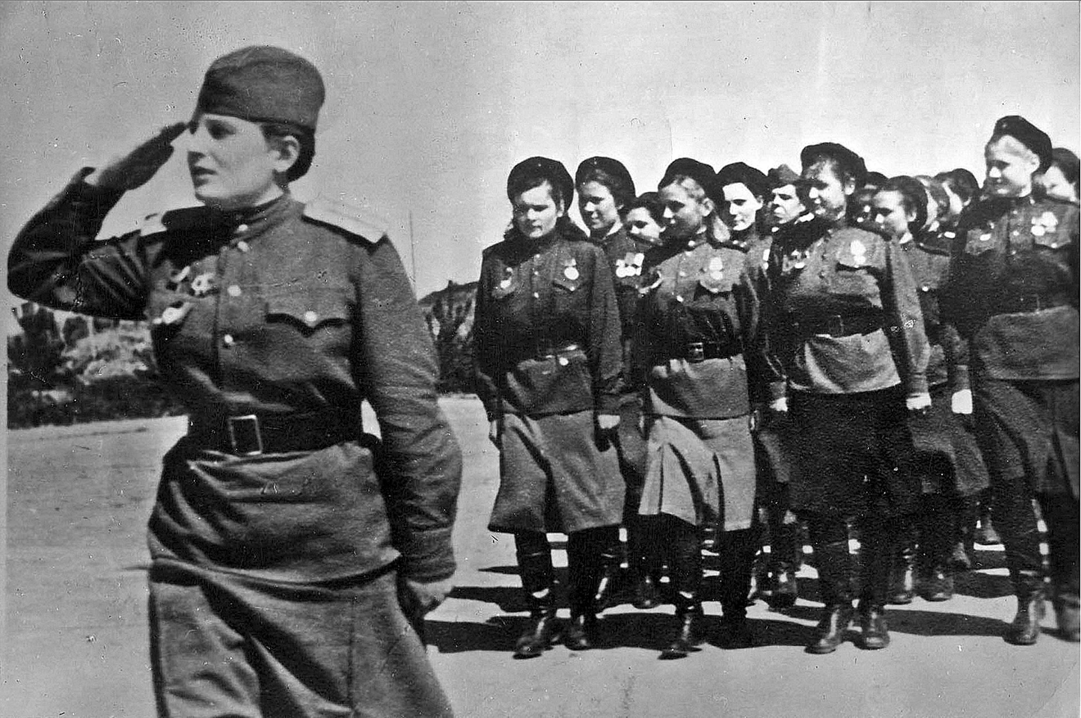
Первые именно исследовательские работы об участии женщин в Великой Отечественной войне начали появляться только в 1960-е годы. Сейчас, слава Богу, об этом пишут и диссертации, и монографии. Женский подвиг сейчас уже, безусловно, утвердился в общественном сознании. Но, к сожалению, немного поздновато, потому что очень многие из них этого уже не видят. И многие, может быть, умирали забытыми, так и не узнав, что о них кто-то написал. Вообще, для изучения психологии человека на войне просто бесценными являются источники личного происхождения: воспоминания, мемуары, интервью ветеранов. Ведь они рассказывают о таких вещах, которых не найти ни в одном архивном документе. Понятно, что войну нельзя идеализировать, это были не только подвиги – было и грязно, и страшно. Но когда мы пишем или говорим об этом, нужно всегда быть максимально корректными, бережными к памяти о тех людях. Ни в коем случае нельзя навешивать ярлыки, потому что мы не знаем даже тысячной доли того, что там было на самом деле.

